Slide 1
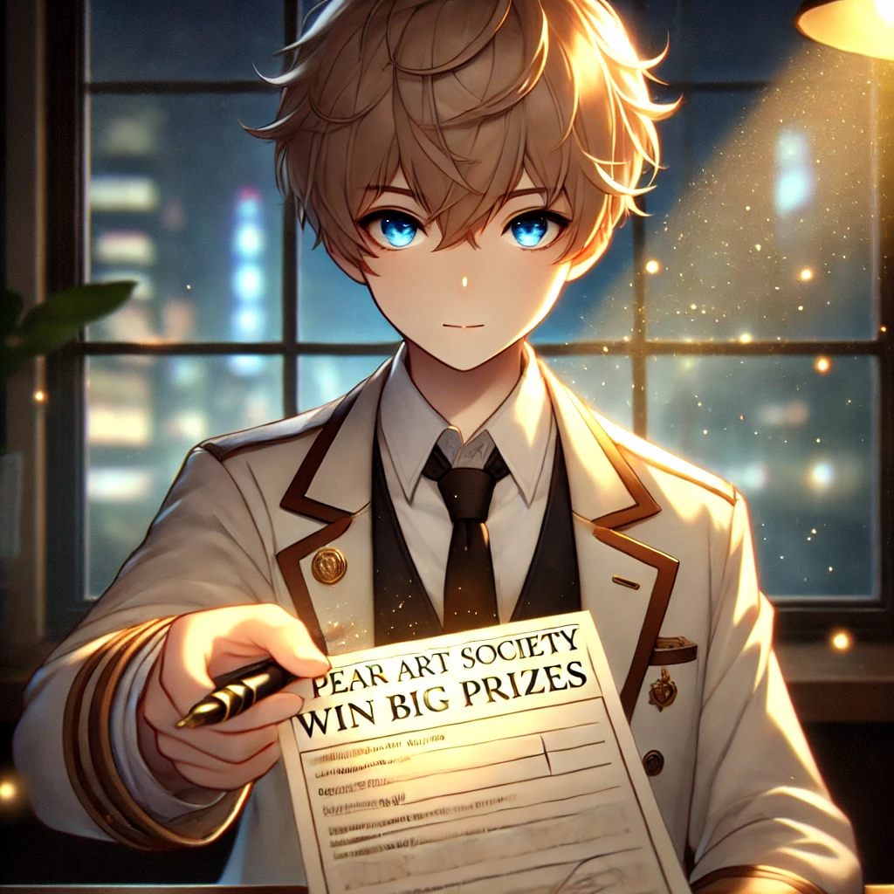
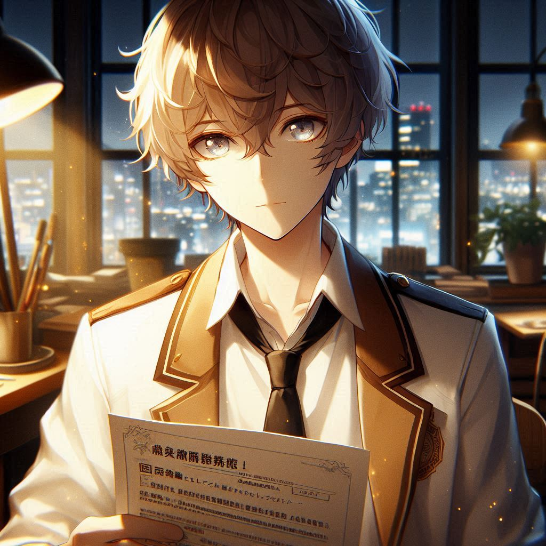
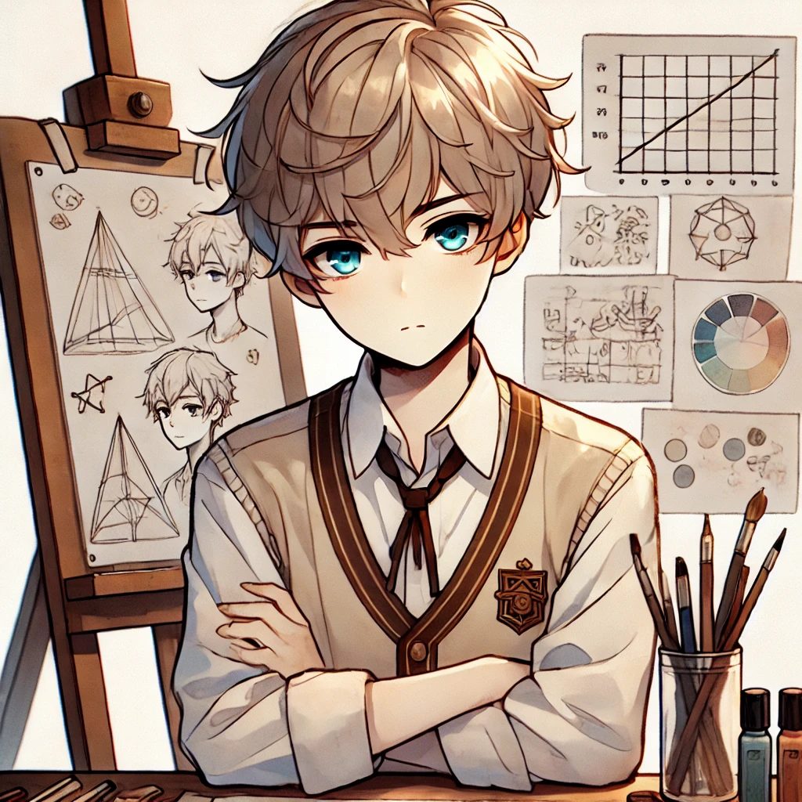
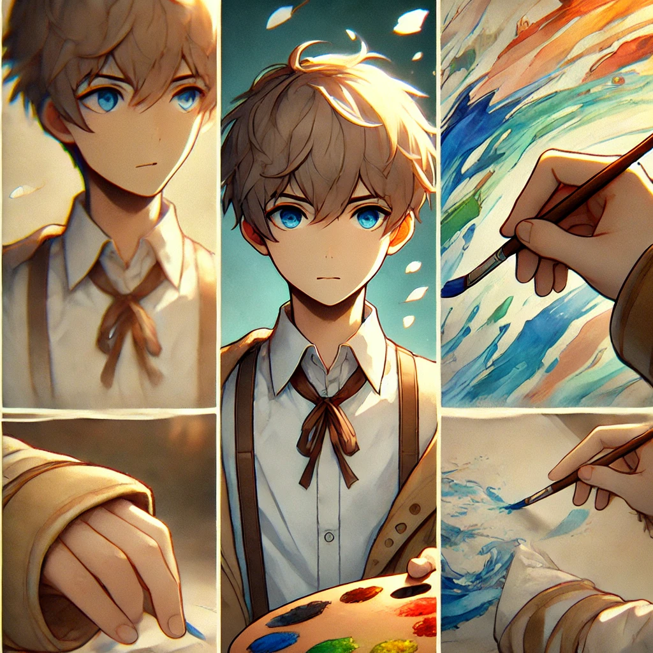

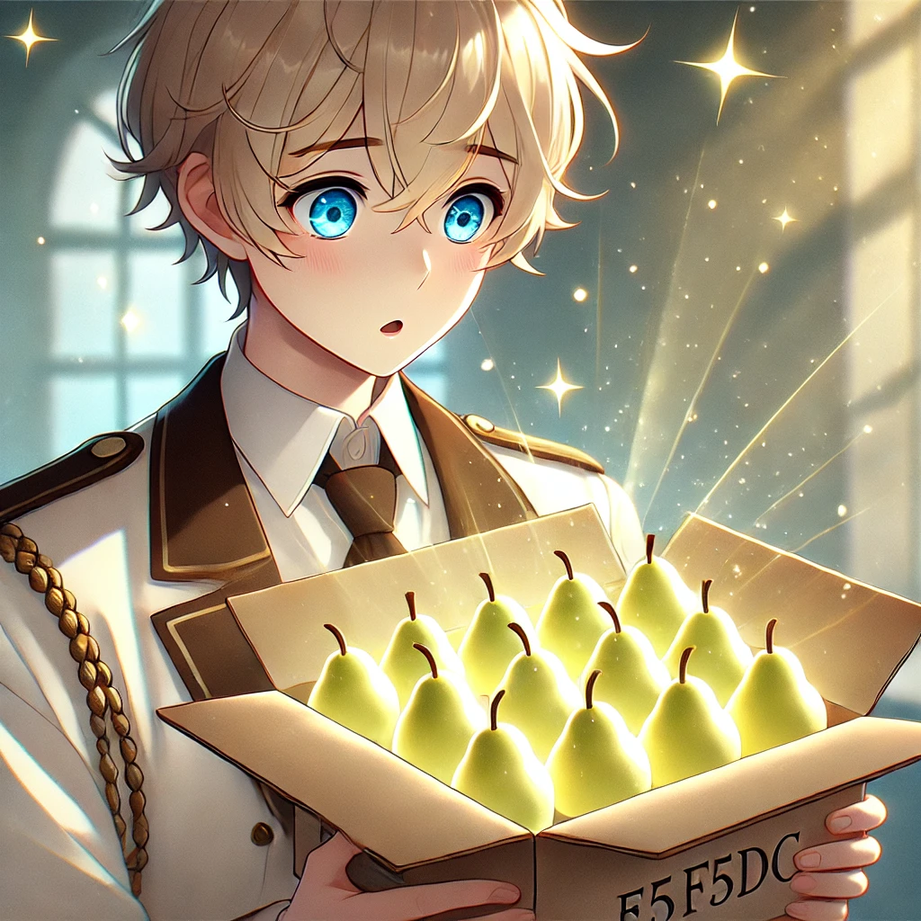
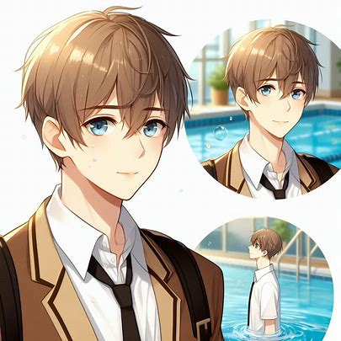
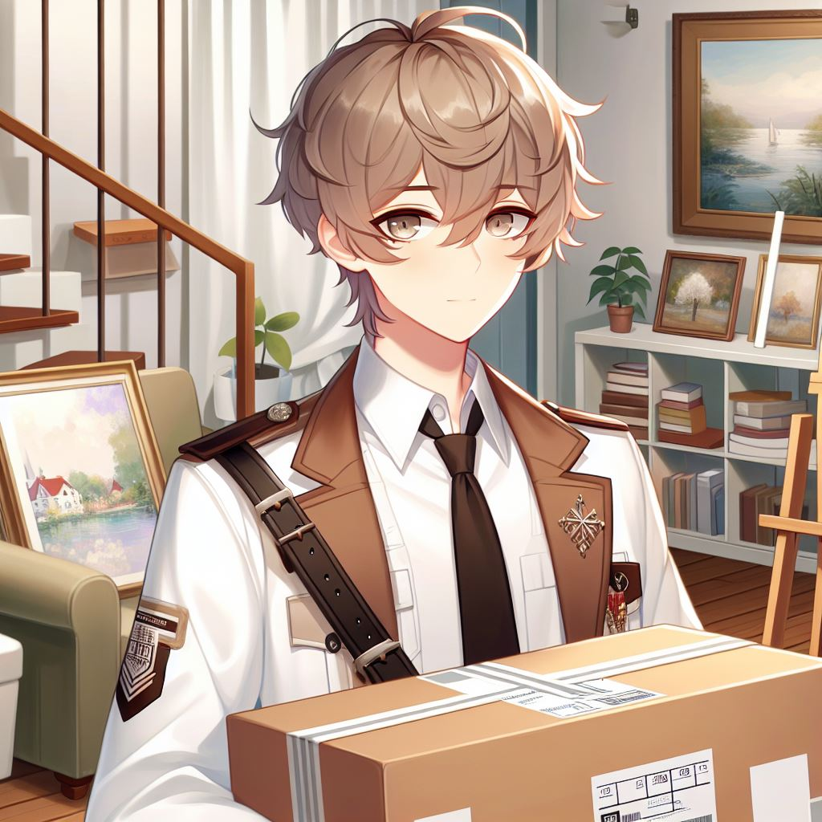
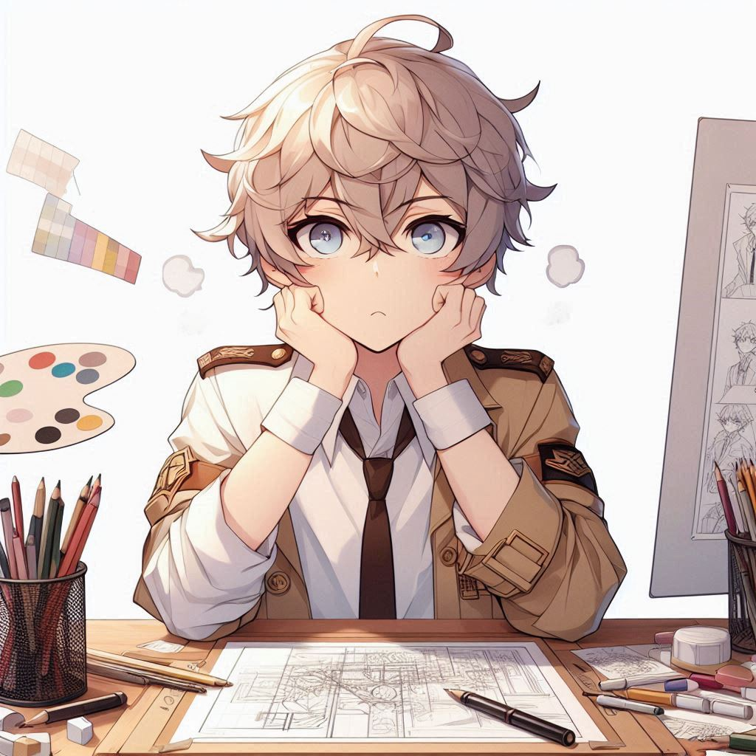
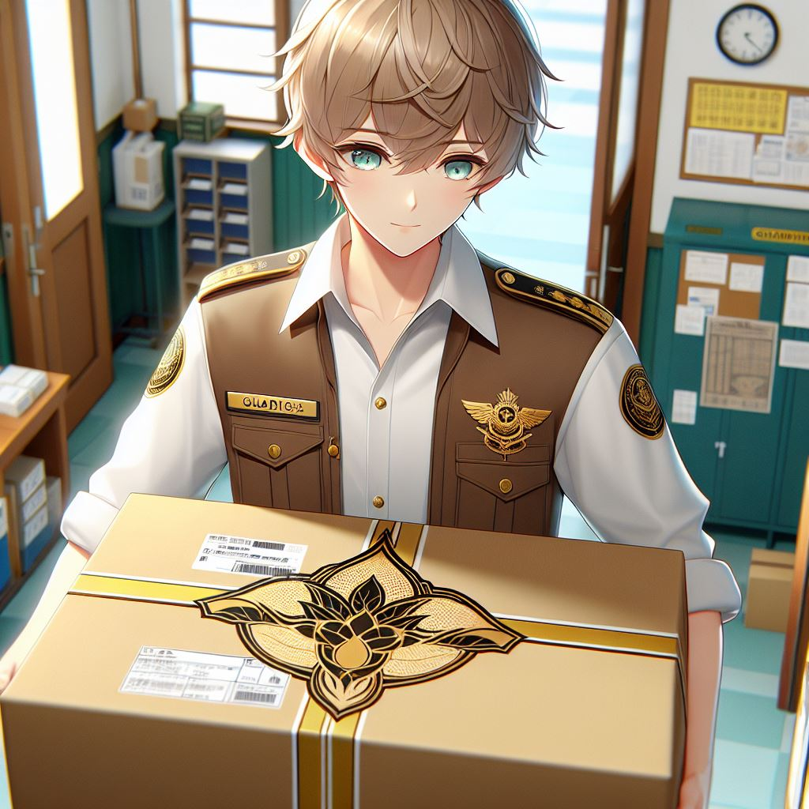
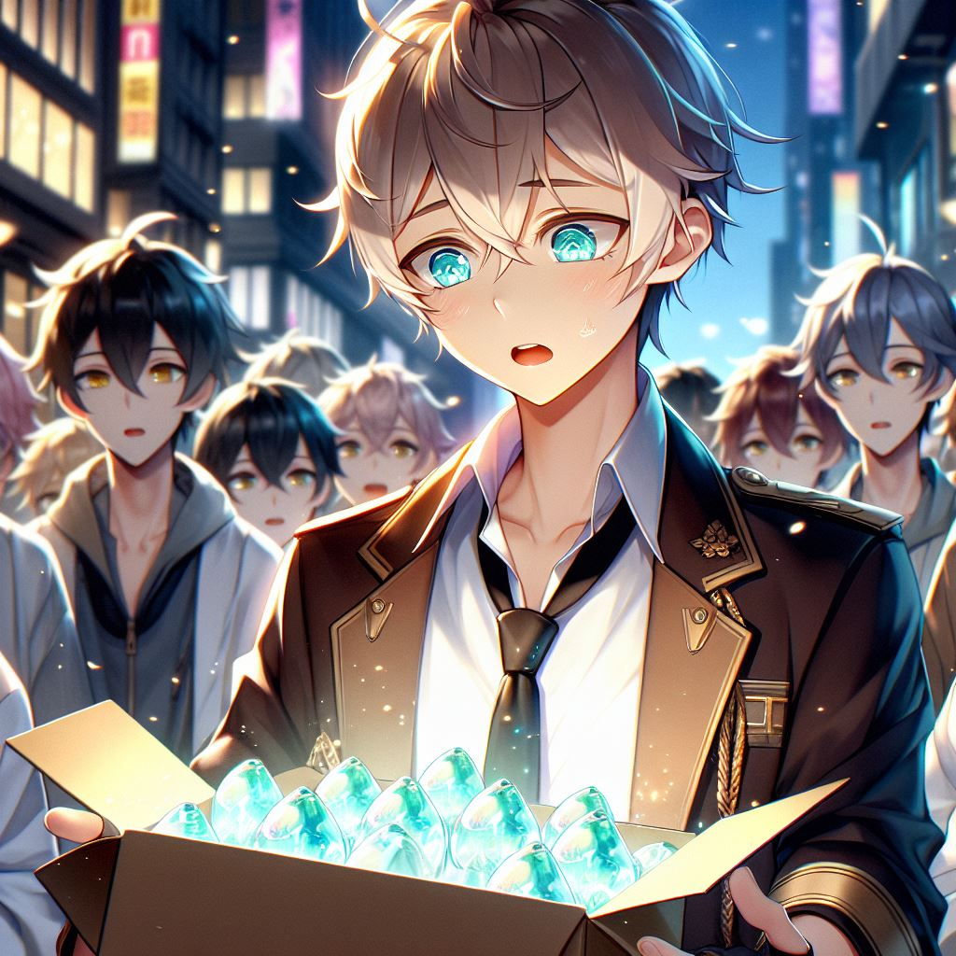
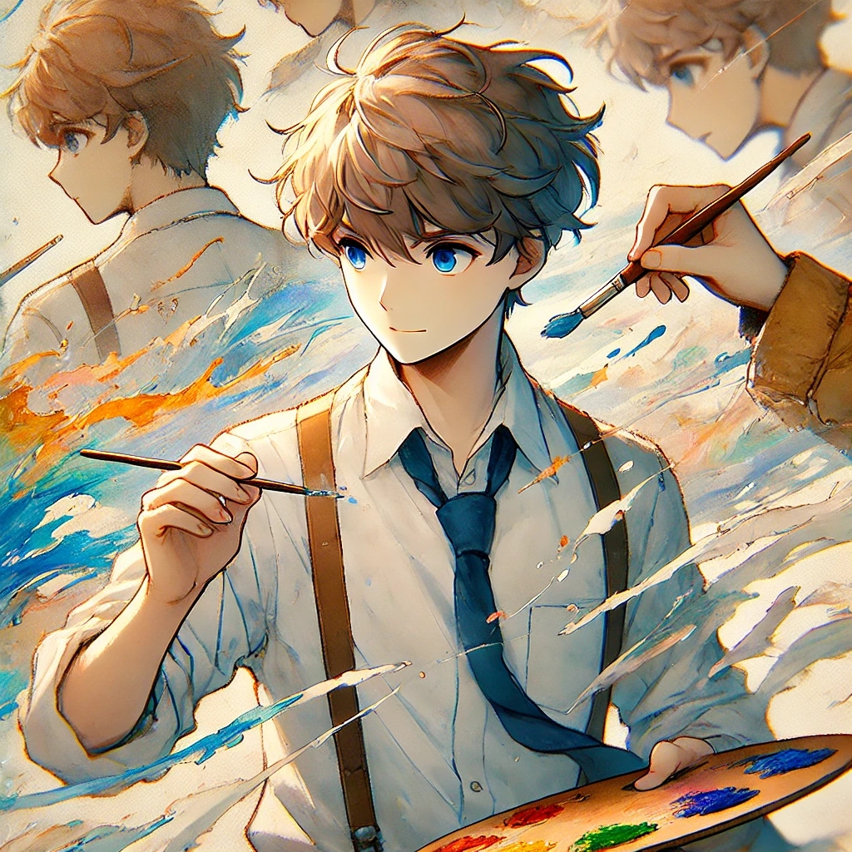

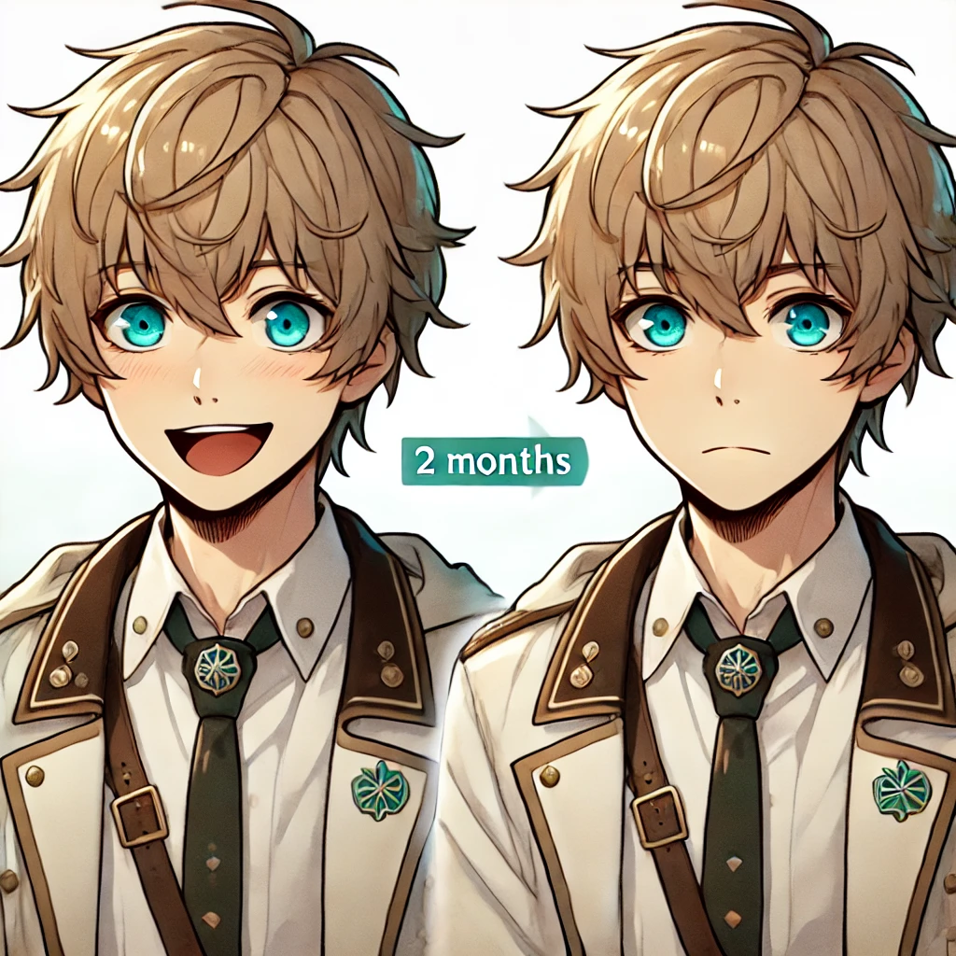
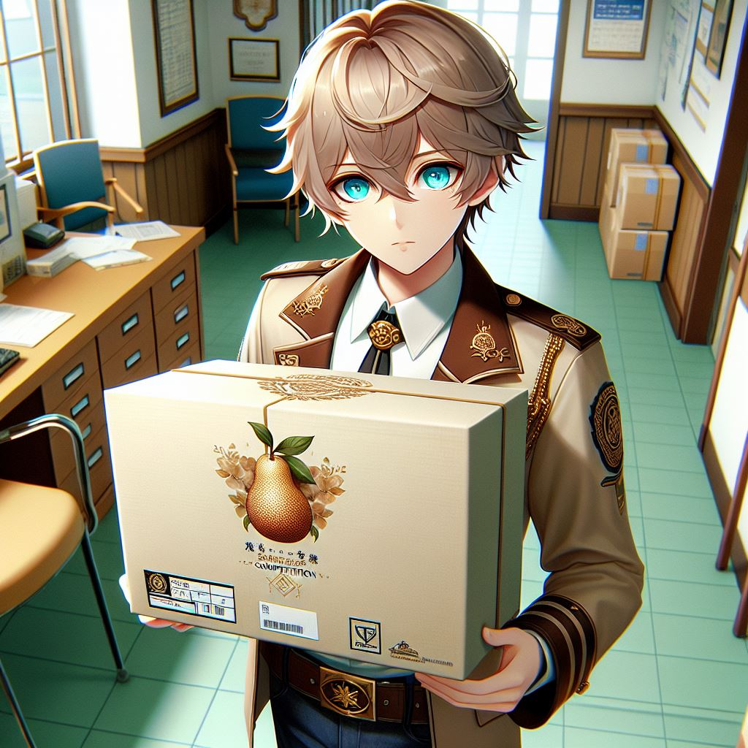
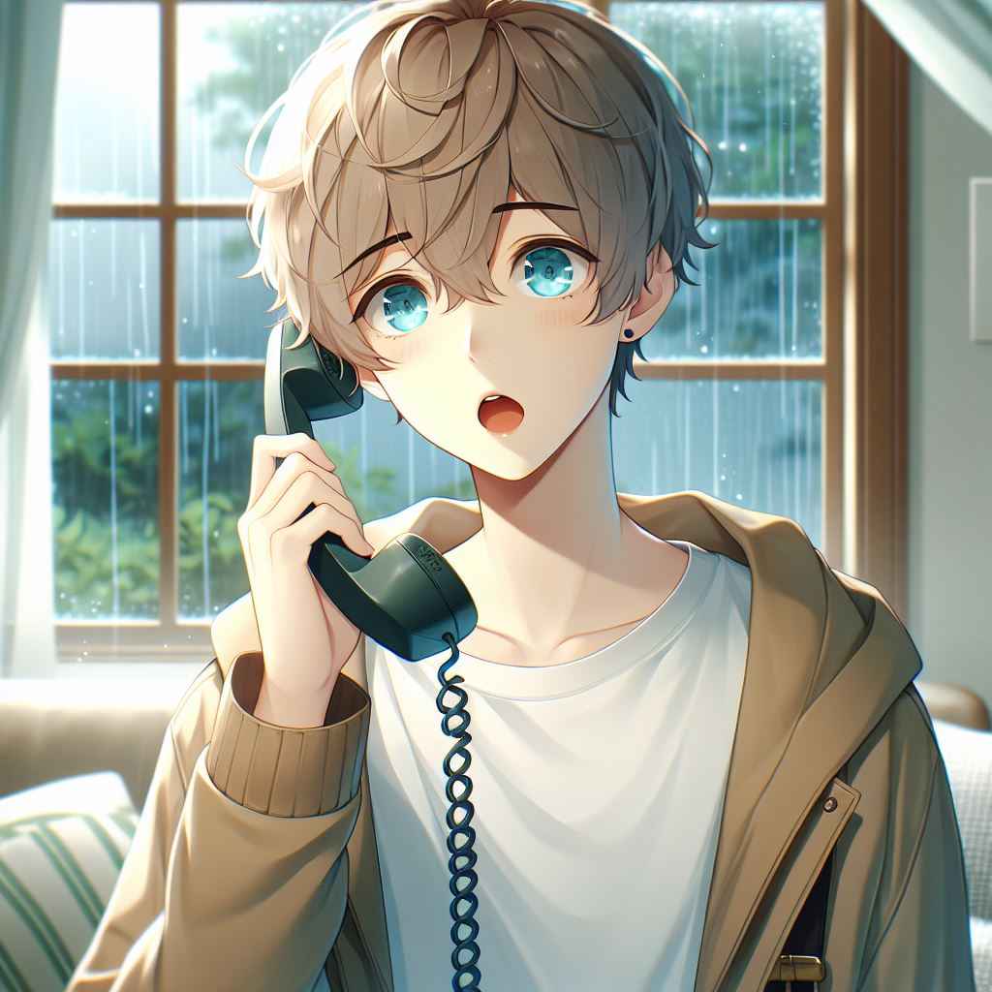
冒險故事
獎品的祕密
(VTube Studio)

Slide 2
1. 目標
Notes:
一位年輕男性動漫角色，
擁有短而微蓬的米色(#F5F5DC)頭髮和水色的眼睛，
穿著白色襯衫，搭配棕色邊飾的制服外套。
在夜晚的工作室內，窗外城市燈火通明，
坐在畫桌前，手中緊握著報名表。

Slide 3
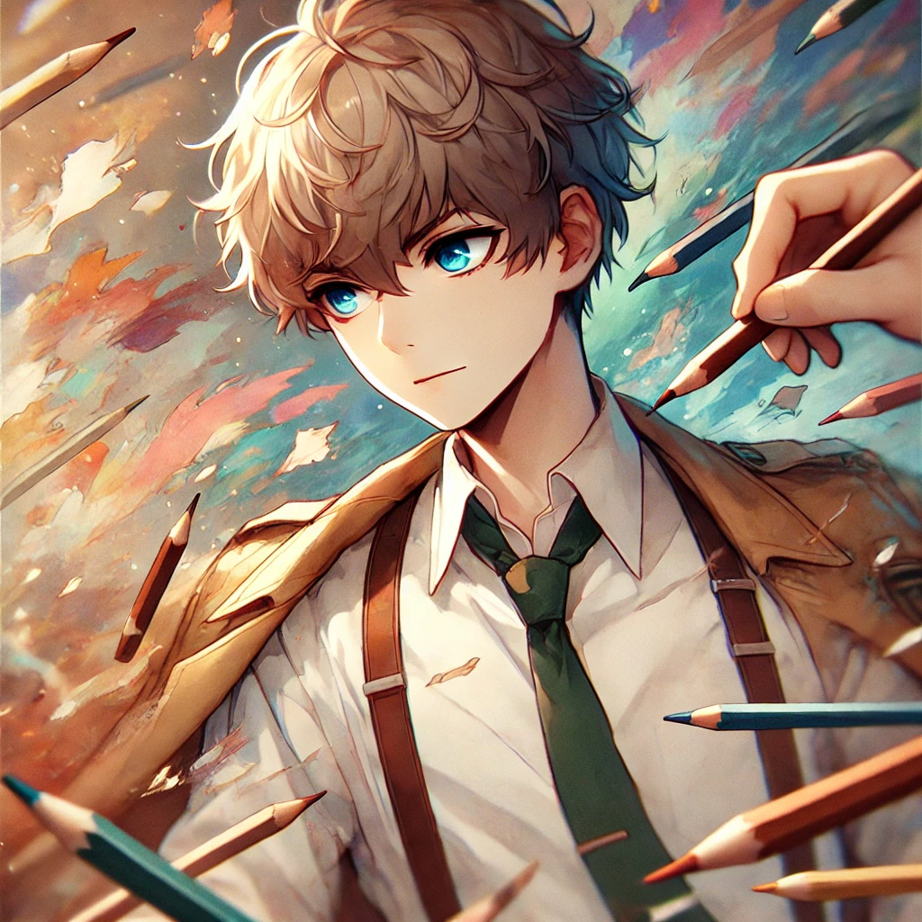
2. 阻礙
Notes:
一位年輕男性動漫角色，
擁有短而微蓬的米色(#F5F5DC)頭髮和水色的眼睛，
穿著白色襯衫，搭配棕色的制服外套。
坐在畫板前，雙手交叉在胸前，眉頭緊鎖。畫具擺滿桌面，卻無法下筆。

Slide 4
3. 努力
Notes:
一位年輕男性動漫角色，
擁有短而微蓬的米色(#F5F5DC)頭髮和水色的眼睛，
穿著白色襯衫，搭配棕色的制服外套。
終於鼓起勇氣，拿起畫筆開始揮灑色彩，
畫面快速切換，展示她不斷修改、調整的過程。

Slide 5
4. 結果
Notes:
一位年輕男性動漫角色，
擁有短而微蓬的米色(#F5F5DC)頭髮和水色的眼睛，
穿著白色襯衫，搭配棕色的制服外套。
小心翼翼地將畫作包裝好，寄往比賽主辦方。
兩個月過去了，沒有消息，表情逐漸變得失望。

Slide 6
5. 意外
Notes:
一位年輕男性動漫角色，
擁有短而微蓬的米色(#F5F5DC)頭髮和水色的眼睛，
穿著白色襯衫，搭配棕色的制服外套。
在家中靜坐，窗外的雨聲敲打著玻璃。
在家中突然電話鈴聲打破了沉默，接起電話。

Slide 7
6. 轉彎
Notes:
一位年輕男性動漫角色，
擁有短而微蓬的米色(#F5F5DC)頭髮和水色的眼睛，
穿著白色襯衫，搭配棕色的制服外套。
這裡是大樓的警衛室，有一個非常重的包裹，快來簽收。
走進警衛室，鏡頭拉近，一個龐大的包裹赫然映入眼簾，上面印有精緻的比賽標誌和金色的西洋梨圖案。

Slide 8
7. 結局
Notes:
一位年輕男性動漫角色，
擁有短而微蓬的米色(#F5F5DC)頭髮和水色的眼睛，
穿著白色襯衫，搭配棕色的制服外套。
雙手顫抖地打開包裹，裡面閃耀著奇異光芒的西洋梨整齊堆疊，晶瑩剔透，彷彿蘊含著神秘力量。

